Slide 1
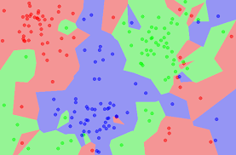
K - NEAREST NEIGHBOR ALGORITHM
Yapay Zeka Dersi Proje Sunumu

Slide 2
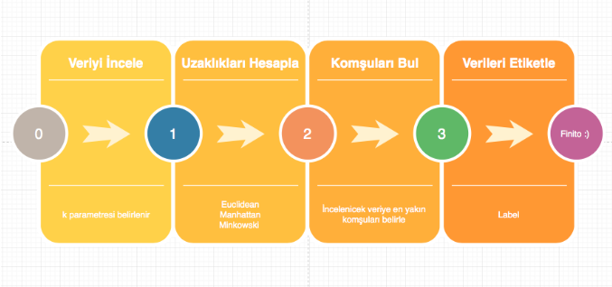
KNN NEDİR ?
KNN sınıflandırma ve regresyon algoritmaları arasında genellikle bellek tabanlı veya örnek tabanlı öğrenme olarak adlandırılır. Bazen buna tembel öğrenme de denir.
Bu terimler KNN’nin ana fikrine karşılık gelir. Amaç eğitim veri setini ezberleyerek model oluşturmayı atlamak ve daha sonra bu verileri tahmin için kullanmaktır.

Slide 3
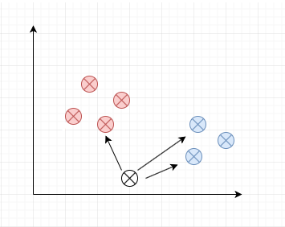
KNN NASIL ÇALIŞIR ?
KNN algoritmaları çoğunluk oylama mekanizması kullanılır. Bir eğitim veri kümesinden veri toplar ve bu verileri daha sonra yeni kayıtlar için tahmin yapmak üzere kullanır.
Her yeni kayıt için, eğitim verilerinin en yakın komşuları belirlenir. En yakın komşuların hedef niteliğinin değeri göz önünde bulundurularak yeni kayıt için bir tahmin yapılır.

Slide 4
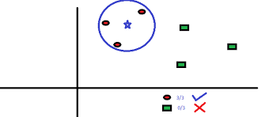
KNN NASIL ÇALIŞIR?
Algoritma herhangi bir öğrenme veya eğitim aşaması içermemektedir.
Tüm veri setini alır, kümeler ve bu kümelerin arasında sınırlarını çizer.

Slide 5
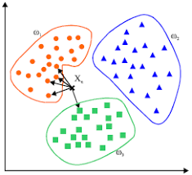
KNN NASIL ÇALIŞIR? DEVAMI
Daha sonra bir input değeri alır ve bu verinin kümelemiş olduğu veri setleri arasından hangisine ait olabileceğini bulmaya çalışır. Bu aşamada belirlemiş olduğumuz “k” değeri devreye girer.

Slide 6
K parametresi seçme kriterleri
K değeri, gruplaştırma yapılacak elemana olan uzaklıkların küçükten büyüğe sıralanan listeden kaç tane eleman alınacağı bilgisidir. Dolayısı ile 3’e 3 gibi x’e x’lik bir durumla karşılaşılmaması için k değere tek sayı seçilmelidir.
3’e 3 gibi durumlar iki sınıf arasında kararsızlığa yol açmaktadır.

Slide 7
K parametresi seçme kriterleri devamı
K değeri sınıf sayısının bir çarpanı olmamalıdır. Örneğin elimizde 5 farklı sınıf var. Bu durumda k değerini 5 - 15 - 25 -35 gibi değerler seçmemeliyiz.
Yine bu durumda sınıflandırmada kararsızlığa yol açmaktadır.

Slide 8
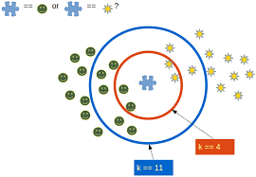
K parametresi seçme kriterleri devamı
K değeri genelde şu formülle bulunur. K = sqrt ( n )
n eğitilen veri sayısını göstermektedir
Elimizde bulunan verilerin sıklığı ve tekrar sayısı gibi veriler k değerini seçmede önemli bir rol oynamaktadır. Dolayısıyla en iyi formül elimizde var olan veriye göre değişmektedir.

Slide 9
K parametresi seçme kriterleri devamı
K değeri küçük bir sayı seçilirse gürültü oluşur ve sonuca büyük bir etkisi olur.
Yani K = 1 seçilmesi gruplaştırma yapılacak olan elemana en yakın birimin grubuna dahil olması demektir.
K değeri büyük bir sayı seçilirse daha pürüzsüz bir seçilim elde edilir. Fakat fazla büyük seçilirse varyansın azalması ve biasın artması anlamına gelmektedir.
Yani K = N durumunda bütün verilere bakılacağı için kim fazlaysa daha çok o gruba dahil olunacaktır.

Slide 10
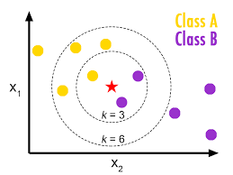
K Değerinin Önemi
K değerinin önemini bir örnek ile göstermek gerekirse, şekilde de görüldüğü üzere…
K = 3 seçilirse yıldız B grubuna,
K = 6 seçilirse de yıldız A grubuna dahil olacaktır.

Slide 11
KNN UYGULAMALARI - ÖRNEK
Elimizde kümeleyebileceğimiz verilerin olması gerektiğinden örnek bir veri seti olarak bitki türlerinden 3 tanesini alalım.
Bu bitkilerde çanak yaprakları ( sepal ) ve taç yaprakları ( petal ) bulunmaktadır.
KNN algoritması ile bu özellikleri göz önünde bulundurarak bir kümeleme işlemi yapmayı hedefliyoruz.

Slide 12
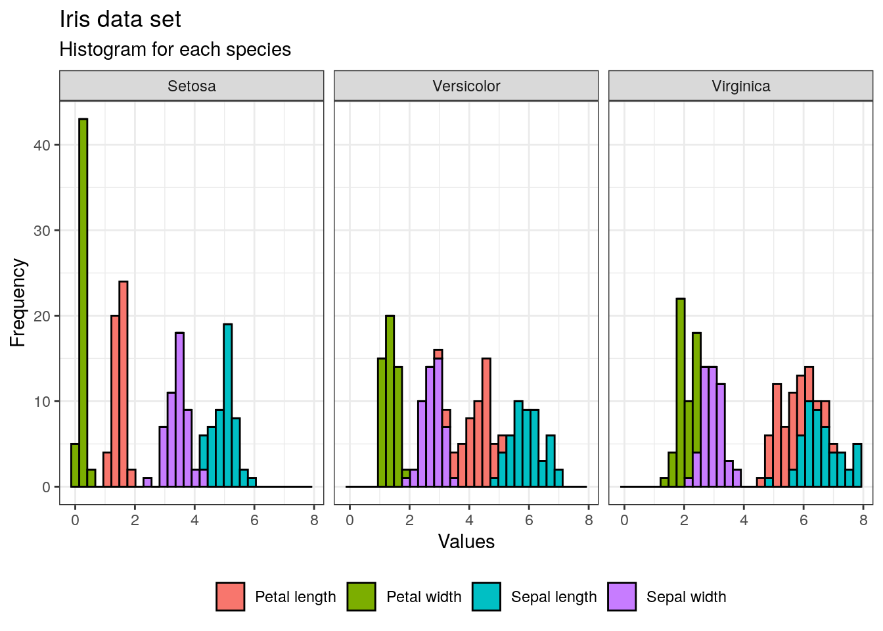
KNN UYGULAMASI
Kümeleme işlemini yapmadan önce ekteki resime baktığımızda algoritmamızın nasıl işleyeceği hakkında bir fikir sahibi olabiliriz.
Bu veri setinde algoritmamızdan çanak ( sepal )ve taç ( petal ) yapraklarının uzunluk ve genişlik değerlerine göre bir kümeleme işlemi yapmasını istedik.

Slide 13
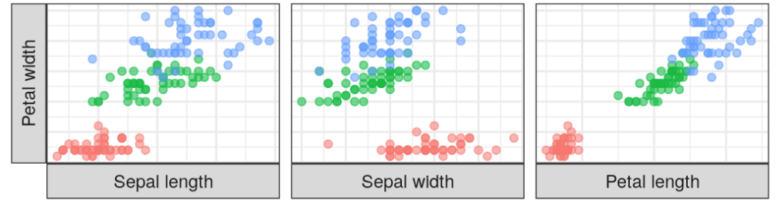
KNN UYGULAMASI DEVAMI
Her renk bir türü temsil etmekte.
Görüldüğü üzere türlerin yaprakları arasında gözle görülür uzunluk ve genişlik farkları bulunmaktadır.
Algoritmamız bu farkları kullanarak en optimum kümeleme işlemini yapmaya çalışacaktır.
İncelemek amaçlı, yeşil ve mavi türler arasında bir değeri algoritmamıza sorgulattığımızda bize yanlış bilgi döndürme ihtimali de vardır.

Slide 14
KNN UYGULAMASI DEVAMI
Ama yeşil ve kırmızı arasında neredeyse algoritmamıza tamamen güvenebileceğimiz görülmektedir. Belki de bu algoritmayı sadece bu iki tür arasında kullanmamız daha mantıklıdır.
Algoritmamızın uygulanması kolay olsa da kullanımı pek yaygın değildir, çünkü günümüzde çok büyük veriler üzerinde daha kapsamlı işlemler yapabilen algoritmalar geliştirilmiş ve birçok alana yayılmıştır.

Slide 15
Artıları ( + )
Öğrenmesi ve entegre etmesi çok kolaydır.
Tembel algoritma olarak bilinmesine rağmen hiçbir öğrenme parametresi ve ön işlem istemez.
Daha öncesinde bir eğitim gerekmediğinden, kolay veri ekleme yapılabilmektedir.
Mesafe bazlı işlem yaptığından öklit gibi basit matematik bilgisi algoritmayı anlamak için yeterli olacaktır.

Slide 16
EKSİLERİ ( - )
Algoritmamız çok boyutlu veri setleri ile çalışmakta zorlanır çünkü veriler arası mesafelerdeki dengesizlik kümeleme ve seçim yapma aşamalarında kararsızlık ve yanlış değerlendirmeye sebep olacaktır.
Tüm veriyi hafızada saklaması gerektiğinden büyük yer kaplar ve hafıza sıkıntısı yaratır.
Büyük verilerde tüm veriyi tarama gereği duyabileceğinden doğru noktayı ve kümeyi bulması zaman alabilmektedir.

Slide 17
KAYNAKÇA
https://www.kaggle.com/xvivancos/tutorial-knn-in-the-iris-data-set
https://towardsdatascience.com/machine-learning-basics-with-the-k-nearest-neighbors-algorithm-6a6e71d01761
https://www.quora.com/
https://en.wikipedia.org/wiki/Iris_virginica
https://pythonprogramming.net/programming-k-nearest-neighbors-machine-learning-tutorial/
https://stackoverflow.com/questions/11568897/value-of-k-in-k-nearest-neighbor-algorithm
https://www.quora.com/How-can-I-choose-the-best-K-in-KNN-K-nearest-neighbour-classification?share=1
https://qiita.com/yshi12/items/26771139672d40a0be32
http://bilgisayarkavramlari.sadievrenseker.com/2008/11/17/knn-k-nearest-neighborhood-en-yakin-k-komsu/
https://medium.com/@k.ulgen90/makine-%C3%B6%C4%9Frenimi-b%C3%B6l%C3%BCm-2-6d6d120a18e1

